Slide 1
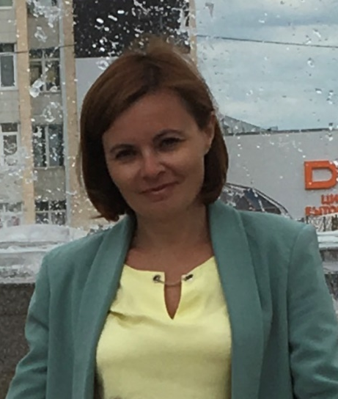
Министерство образования РМ
ПОРТФОЛИО
Лысовой Натальи Владимировны
воспитателя
Муниципального дошкольного
образовательного учреждения
«Детский сад № 93»
г. о. Саранск
Дата рождения: 30.07.1978 г.
Профессиональное образование: высшее, «Мордовский государственный педагогический институт имени М.Е. Евсевьева», диплом № 432 от 30.06.2000 года ДВС 0412203
Квалификация: Учитель начальных классов и музыки
Специальность: «Педагогика и методика начального образования» с дополнительной специальностью «Музыкальное образование»
Стаж педагогической работы (по специальности) - 4 года
Общий трудовой стаж: 14 лет
Звание: не имею

Slide 2
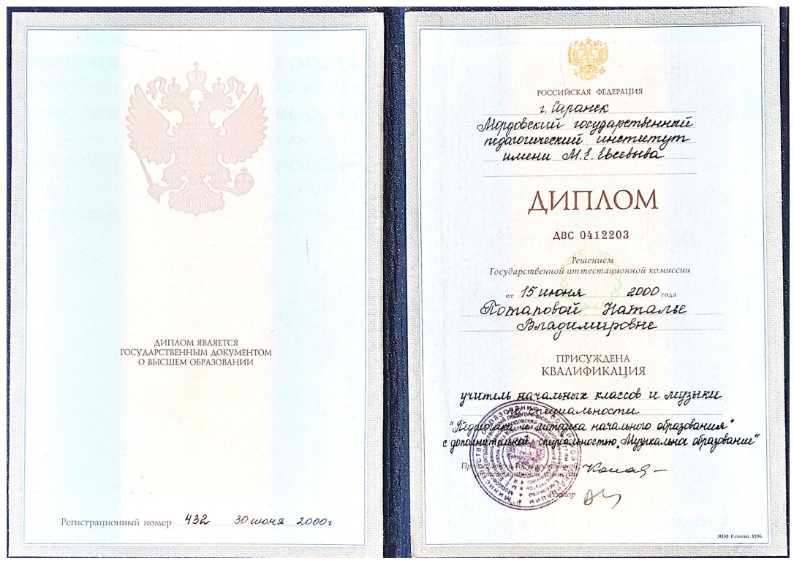

Slide 3
1. Участие в инновационной (экспериментальной) деятельности

Slide 4
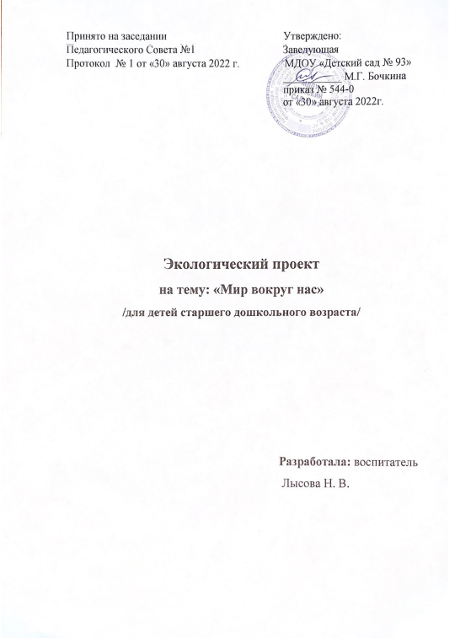
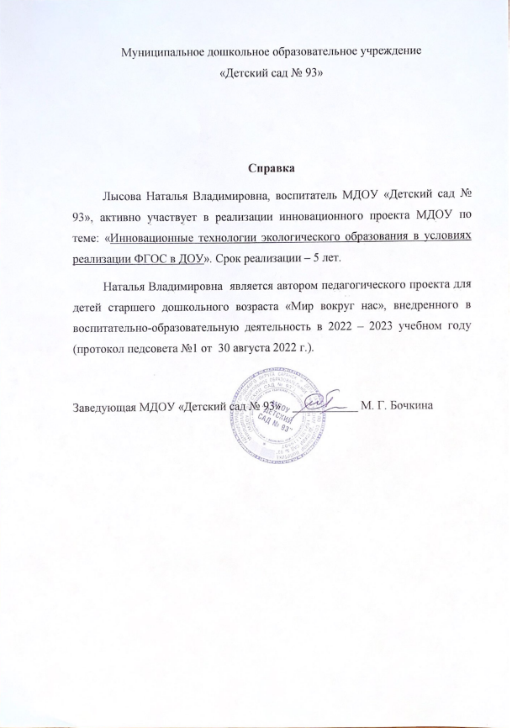

Slide 5
2. Наставничество

Slide 6
3. Наличие публикаций

Slide 7
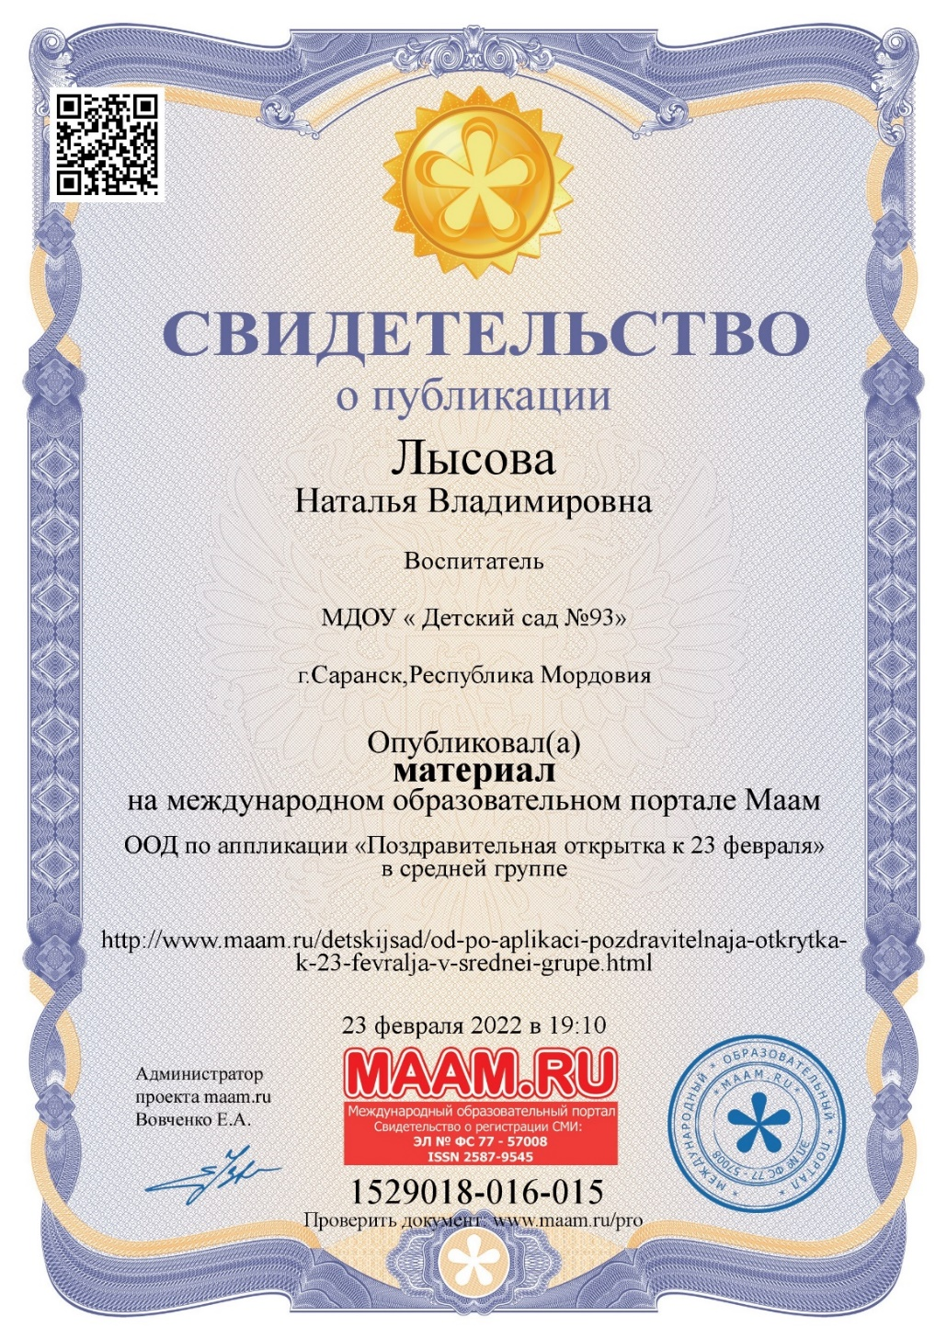

Slide 8
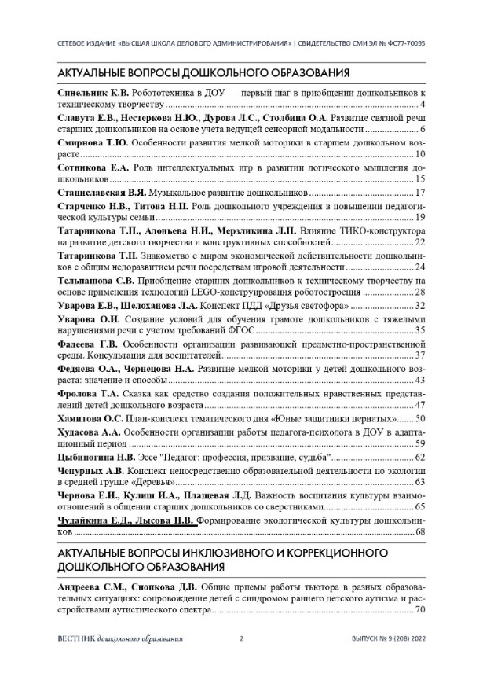
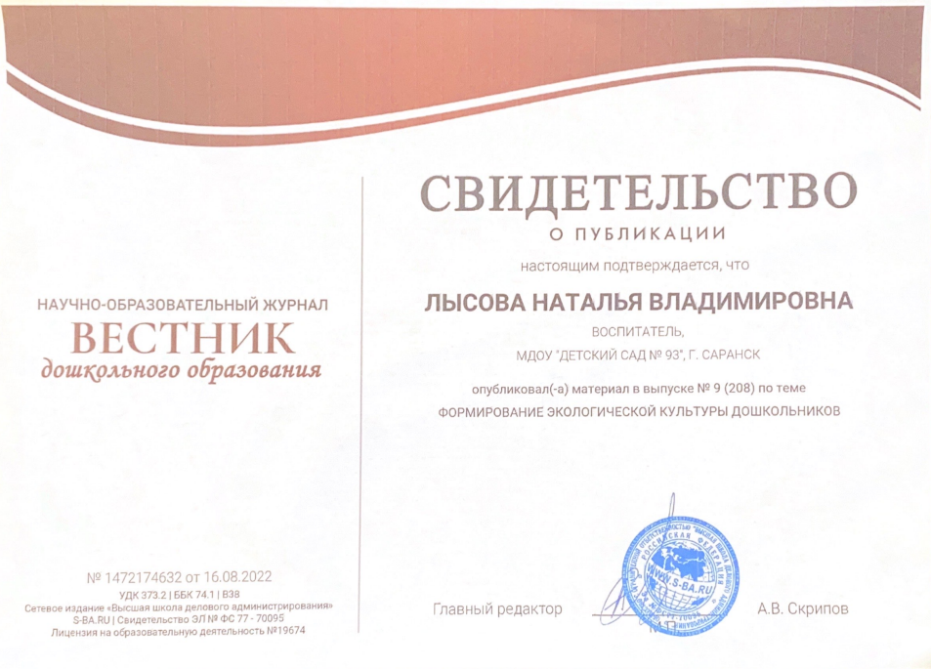

Slide 10
4. Результаты участия воспитанников в: - конкурсах, - выставках, - турнирах, - соревнованиях, - акциях, - фестивалях.

Slide 12
5. Наличие авторских программ, методических пособий

Slide 13
6. Выступления на заседаниях методических советов,
научно-практических конференциях, педагогических чтениях, семинарах, секциях, форумах,
радиопередачах (очно)

Slide 14
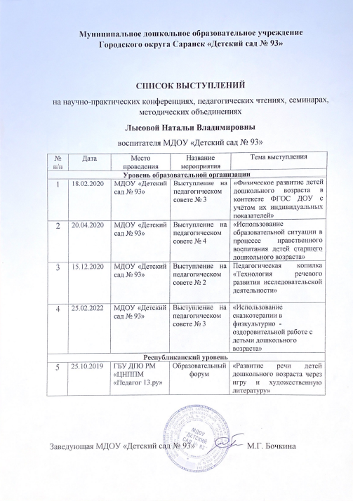
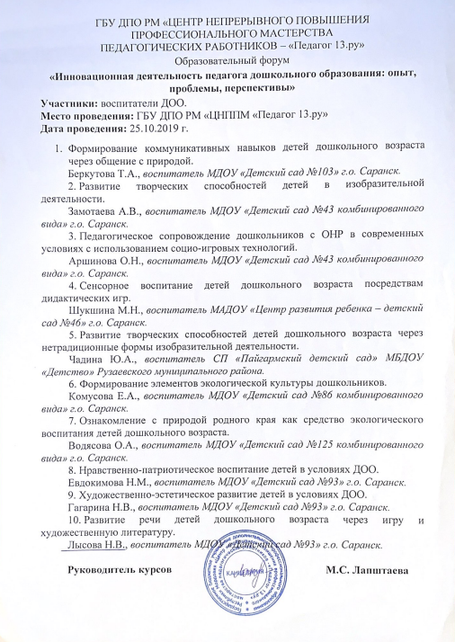

Slide 15
7. Проведение открытых занятий, мастер-классов, мероприятий

Slide 16
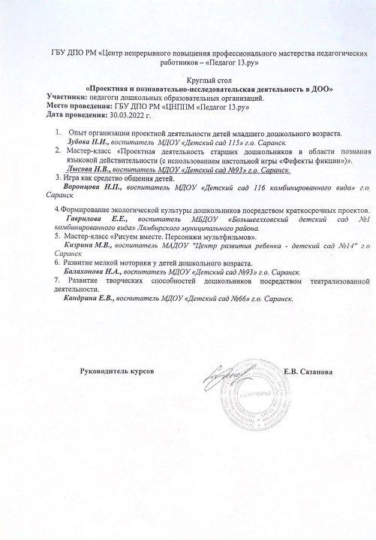
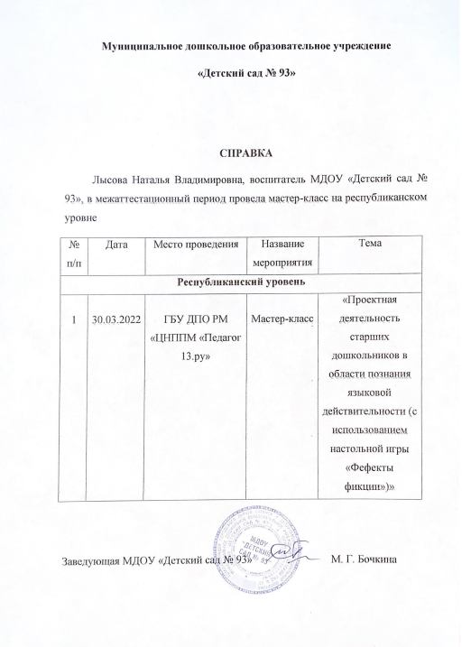
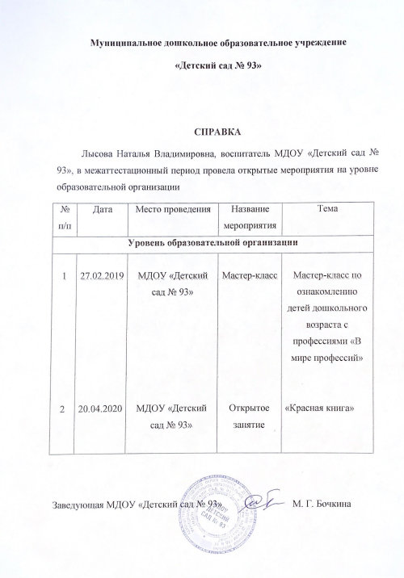

Slide 17
8. Экспертная деятельность

Slide 18
9. Общественно – педагогическая активность педагога:
участие в комиссиях, педагогических сообществах,
в жюри конкурсов

Slide 19
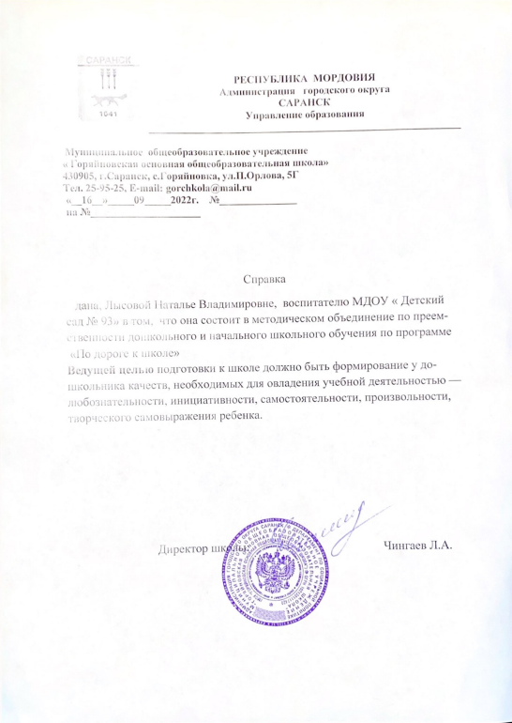
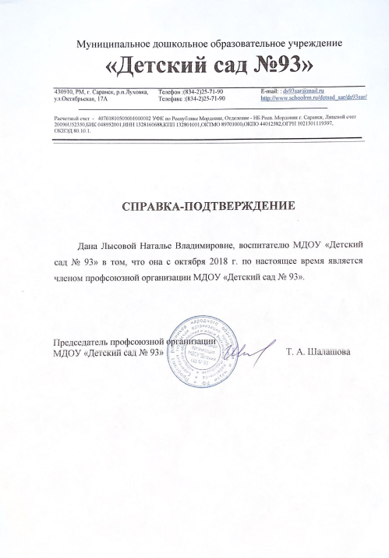

Slide 20
10. Позитивные результаты работы с воспитанниками

Slide 21
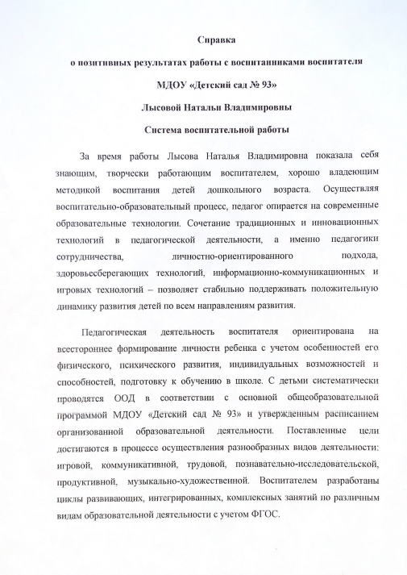
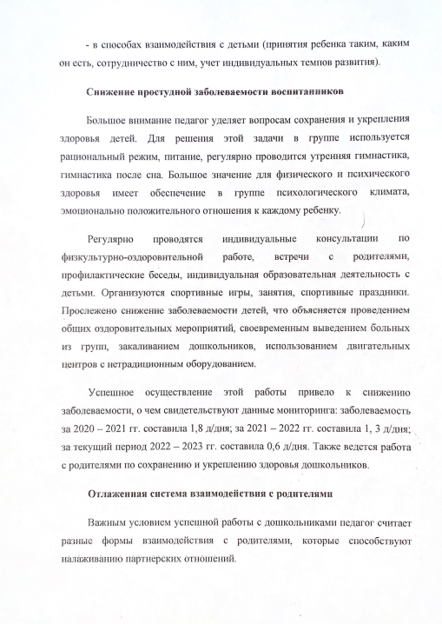
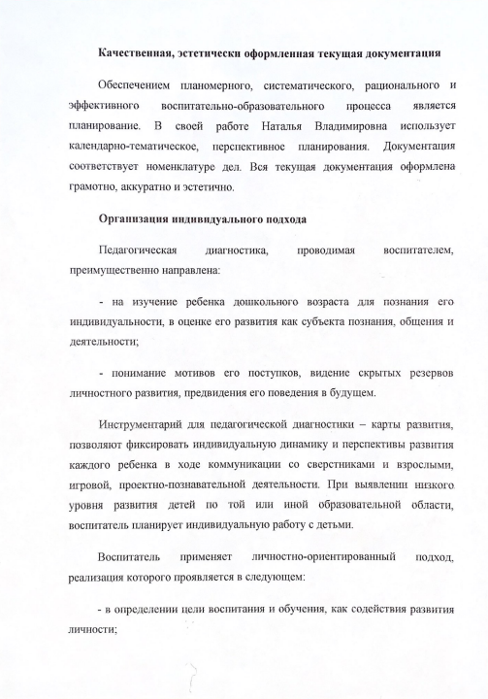

Slide 22
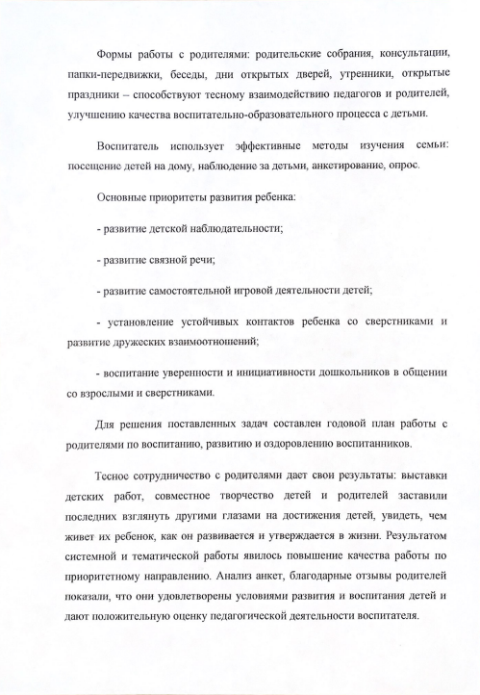
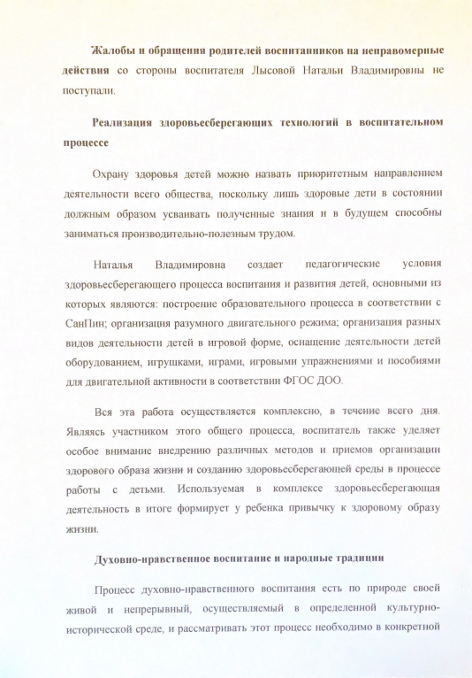
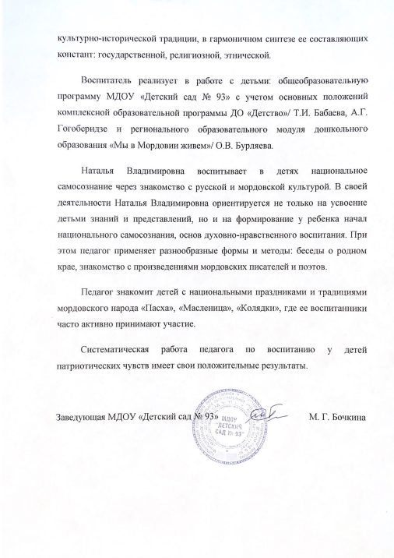

Slide 23
11. Качество взаимодействия с родителями

Slide 24
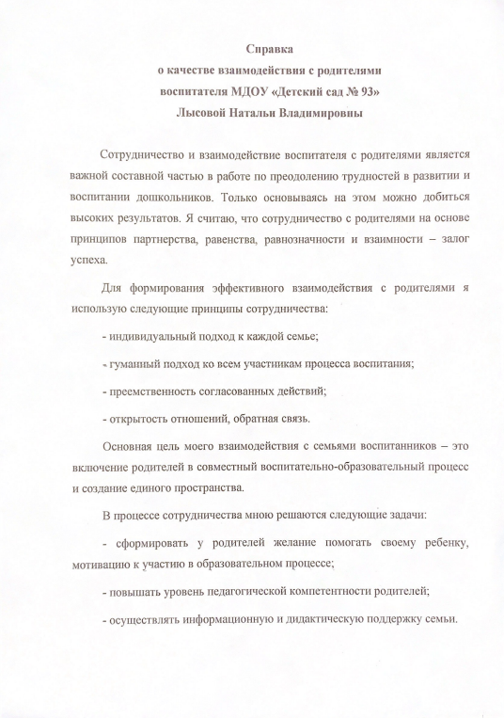
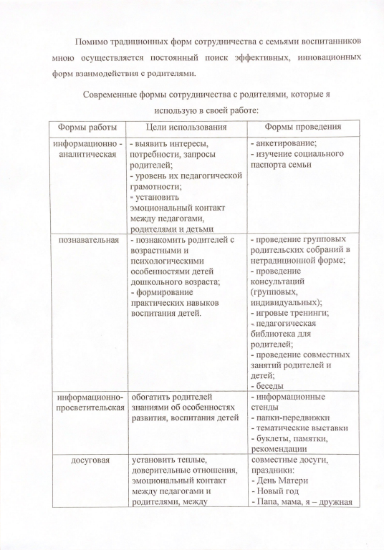
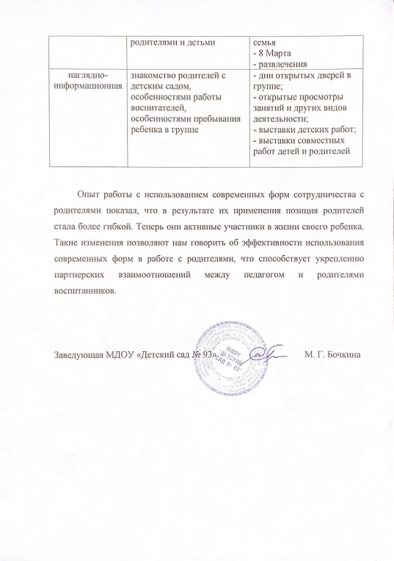

Slide 25
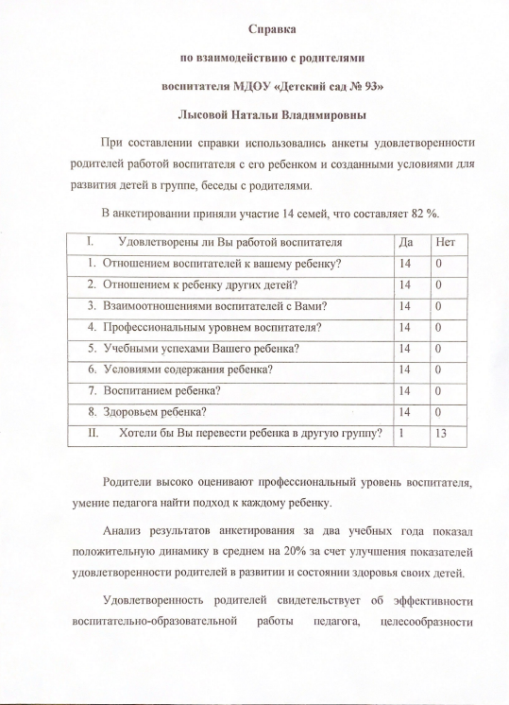
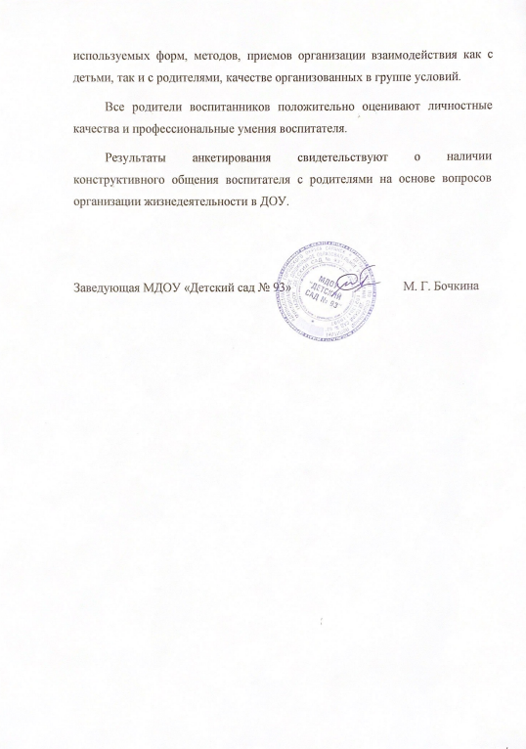

Slide 26
12. Работа с детьми
из социально-неблагополучных семей

Slide 27
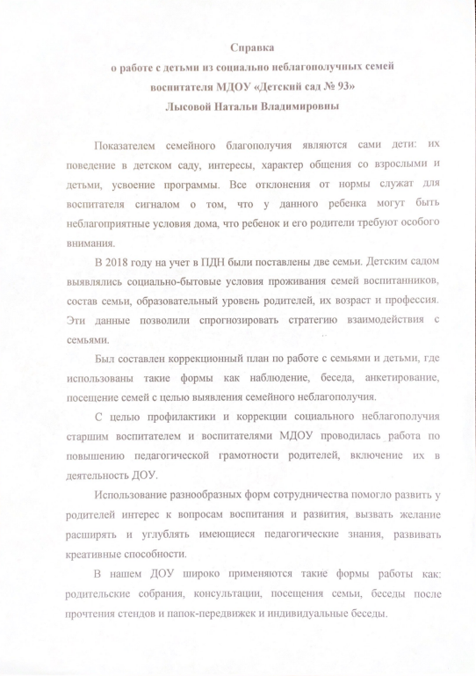
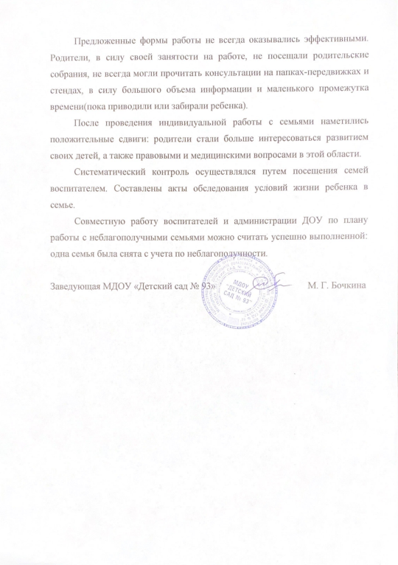

Slide 28
13. Участие педагога
в профессиональных конкурсах

Slide 29
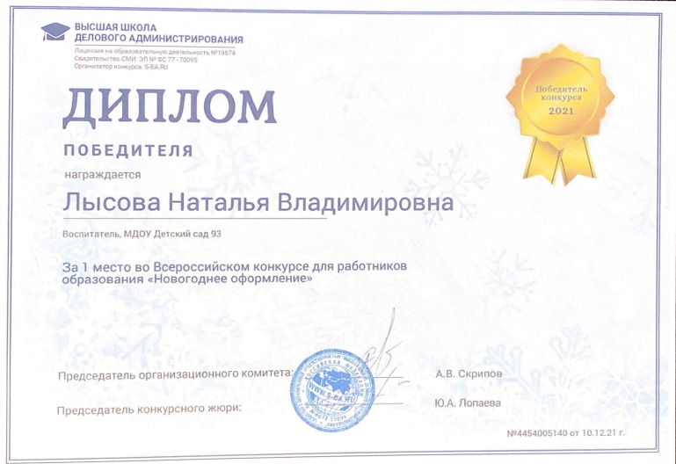
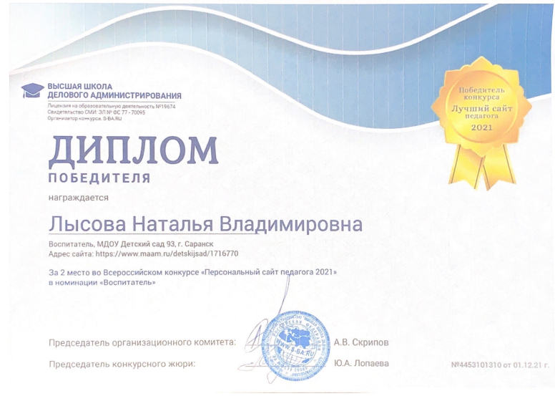

Slide 30
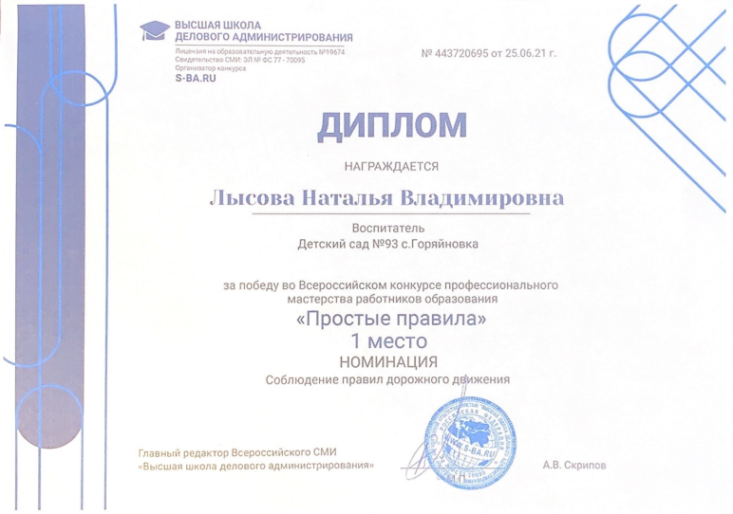
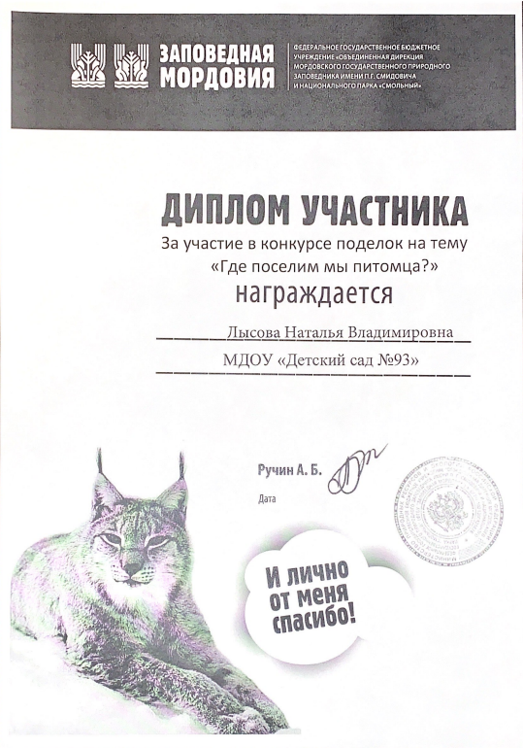

Slide 31
14. Награды и поощрения

Slide 32
